Slide 1
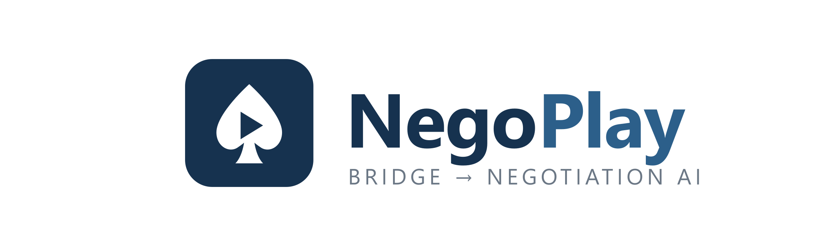
מטבלאות ברידג׳ לשולחן המשא ומתן
האם סגנון קבלת ההחלטות עובר בין תחומים שונים?
אנה בן־שושן קורס AI Development Expert

Slide 2
המוטיבציה
הבעיה: משא ומתן הוא קופסה שחורה
משא ומתן עסקי הוא מהמיומנויות החשובות בתעשייה - אך כמעט בלתי אפשרי לחקור כמותית.
התמלילים חסויים, התוצאות אינן מתוקננות, ואין דאטה ציבורית שמקשרת בין סגנון קבלת ההחלטות של אדם להתנהגותו במשא ומתן.
אין דרך טבעית למדוד “סגנון” ולבדוק אם הוא עקבי בין מצבים.
משא ומתן
←
ברידג׳
היעד
המעבדה
הפתרון: ברידג׳ כמעבדה התנהגותית
כל יד היא רצף של החלטות תחת אי־ודאות .
כמה להתחייב, מתי לקחת סיכון, מתי להילחם ולכל החלטה יש תוצאה מדידה.
בדיוק מה שחסר במשא ומתן.
02

Slide 3
ארכיטקטורה
איך זה עובד — צינור בן ארבעה שלבים
4
3
2
1
סימולציה והצלבה
בניית סוכנים
חילוץ מיומנויות
גילוי פרופילים
←
←
←
ברידג׳+משא ומתן ← מתאם בין־תחומי
כל פרופיל ← סוכןLLM עם תכונה של דמות
ידיים אמיתיות ← 5–7 מיומנויות מובנות (LLM)
‎ 149,208 ידיים ← 8 מאפיינים לכל שחקן (ML)
NegoPlay
03

Slide 4
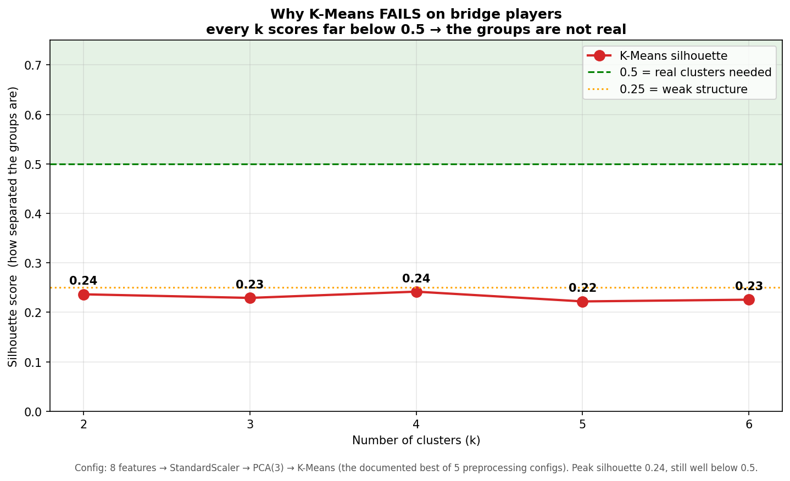
שלב 1
גילוי פרופילים והממצא המפתיע
סינון והכנת הנתונים:
Z-Score (יישור קו): המרת כל הנתונים לסקאלה אחידה כדי שנוכל להשוות "תפוחים לתפוחים".
CV (מדד שונות): סינון החוצה של נתונים בהם כל השחקנים מתנהגים אותו דבר, והשארת רק מאפיינים שבאמת מבדילים ביניהם.
הממצא המרכזי: השחקנים לא מתחלקים לקבוצות נפרדות, אלא נמצאים על רצף התנהגותי אחד.
המודל שלנו: כדי למפות את הרצף, בנינו מודל של 5 פרופילים: 4 "ארכיטיפים" (בקצוות הרצף) + שחקן אחד "כללי" (Generalist) שיושב באמצע.
z = (x − μ) / σ CV = σ / |μ| ≥ 0.10
NegoPlay
04

Slide 5
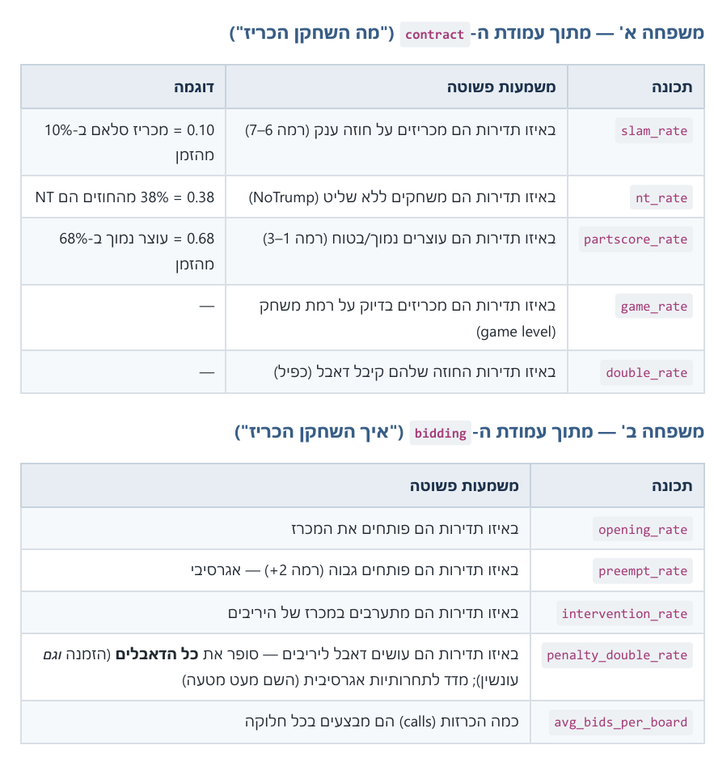
הפיצ'רים שלי
z = (x − μ) / σ CV = σ / |μ| ≥ 0.10
NegoPlay
04

Slide 6
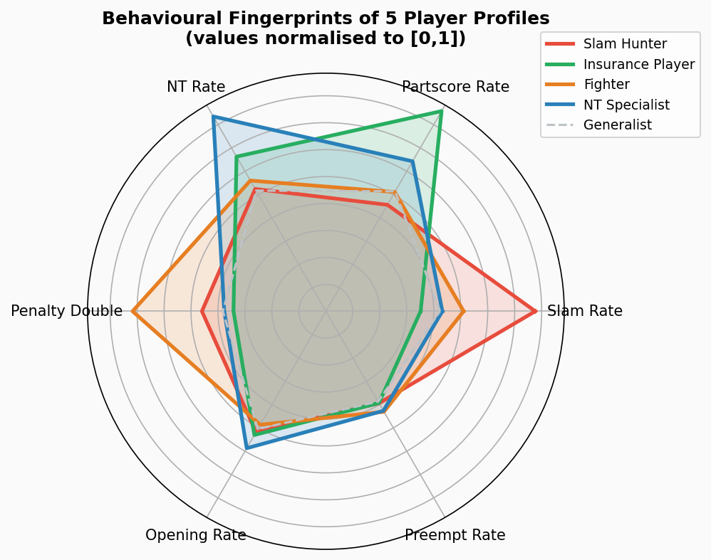
התוצר של שלב 1
חמשת הפרופילים-קבוצת הבסיס האסטרטגית
Slam Hunter
צייד סלאמים - אגרסיבי, מכריז חוזים גבוהים
Fighter
לוחם –מכפיל דאבל ליריבים בתדירות גבוהה
NT Specialist
מומחה NT – מעדיף משחק ללא שליט
Insurance Player
שחקן ביטוח -שמרן, עוצר מתחת למשחק
Generalist
בסיס -מרכז ההתפלגות, נקודת ההשוואה
כל שחקן אמיתי הוא תערובת של הארכיטיפים האלה (cardinal set).
NegoPlay ·
05

Slide 7
שלבים 2–3
ממיומנויות לסוכנים
חילוץ מיומנויות
ידיים אמיתיות נשלחות לLLM בחבילות, שמחזיר 5–7 מיומנויות אופייניות כ־JSON מובנה.
דוגמה — כרטיס דמות (Fighter)
"doubles opponents at 6–8× the field rate"
כרטיס דמות
כל פרופיל הופך לסוכן. הכרטיס מכיל רק מיומנויות שחולצו מברידג׳ - לעולם לא תארי אישיות.
← עובדה שחולצה ממכרזים אמיתיים, לא “היה אגרסיבי" כך התנהגות חייבת לצמוח מהנתונים.
הכלל המרכזי
כל התנהגות חוצת־תחומים חייבת לנבוע מהמיומנויות, לא מהתווית.
טמפרטורה
ברידג׳ ב0 עקביות, משא ומתן ב0.7 גיוון. כל קריאה נרשמת ומתומחרת.
NegoPlay
06
Notes:
מפעיל 'כפל' על היריבים בתדירות גבוהה פי 6 עד 8 מהשחקן הממוצע.

Slide 8
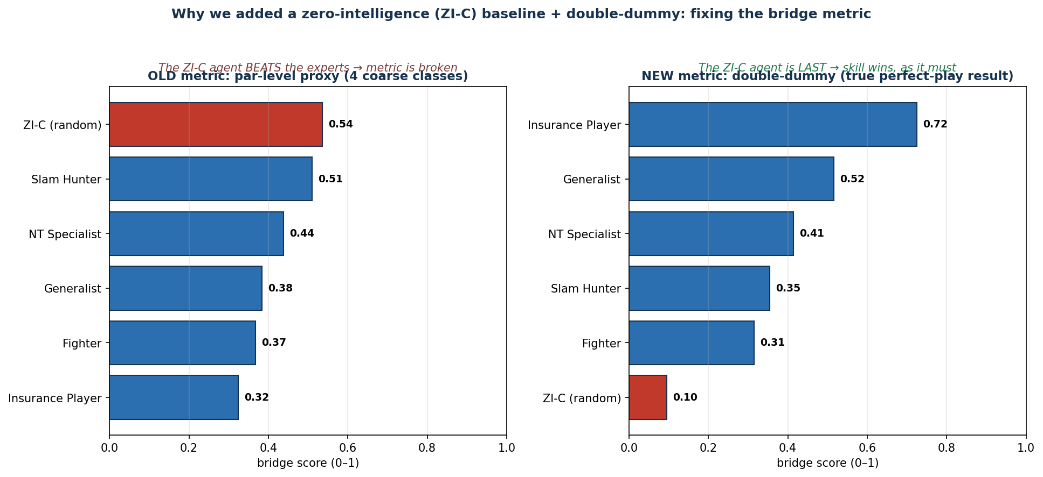
שלב 4 · אימות
מדד ברידג׳ אמין וסוכן אקראי
מדד טוב חייב לדרג סוכן אקראי אחרון. המדד הראשוני נכשל - הקוף ניצח (0.54) . אחרי ניקוד לפי האם החוזה באמת מצליח double dummy הקוף צונח לאחרון (0.10) וכל פרופיל מנצח אותו.
NegoPlay · ברידג׳ ← משא ומתן AI
07

Slide 9
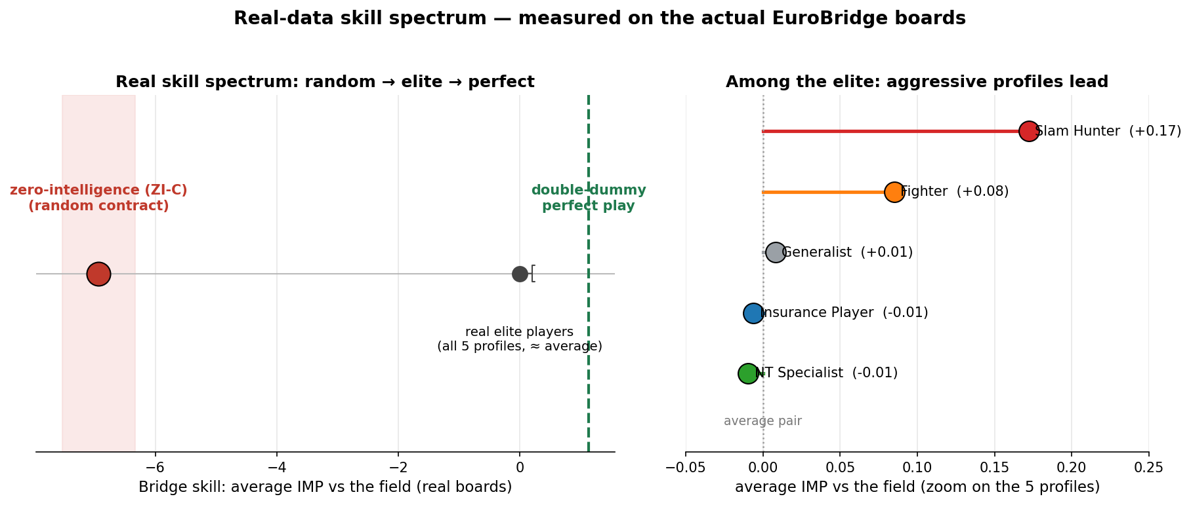
שלב4 נתונים אמיתיים
ספקטרום הכישורים-מאקראי ועד משחק מושלם
הגרף מציג לנו סולם ציונים, מהגרוע ביותר למושלם:
התחתית (מינוס 7 נקודות): הסוכן האקראי (ZI-C). ה"קוף" שזורק קלפים בלי לחשוב.
האמצע (נקודת האפס): שחקני העילית. כאן נמצאים המקצוענים האמיתיים שלנו.
הפסגה (פלוס 1.1 נקודות): משחק מושלם. תיאוריה של מחשב אידאלי שלא עושה אף טעות.
NegoPlay
08

Slide 10
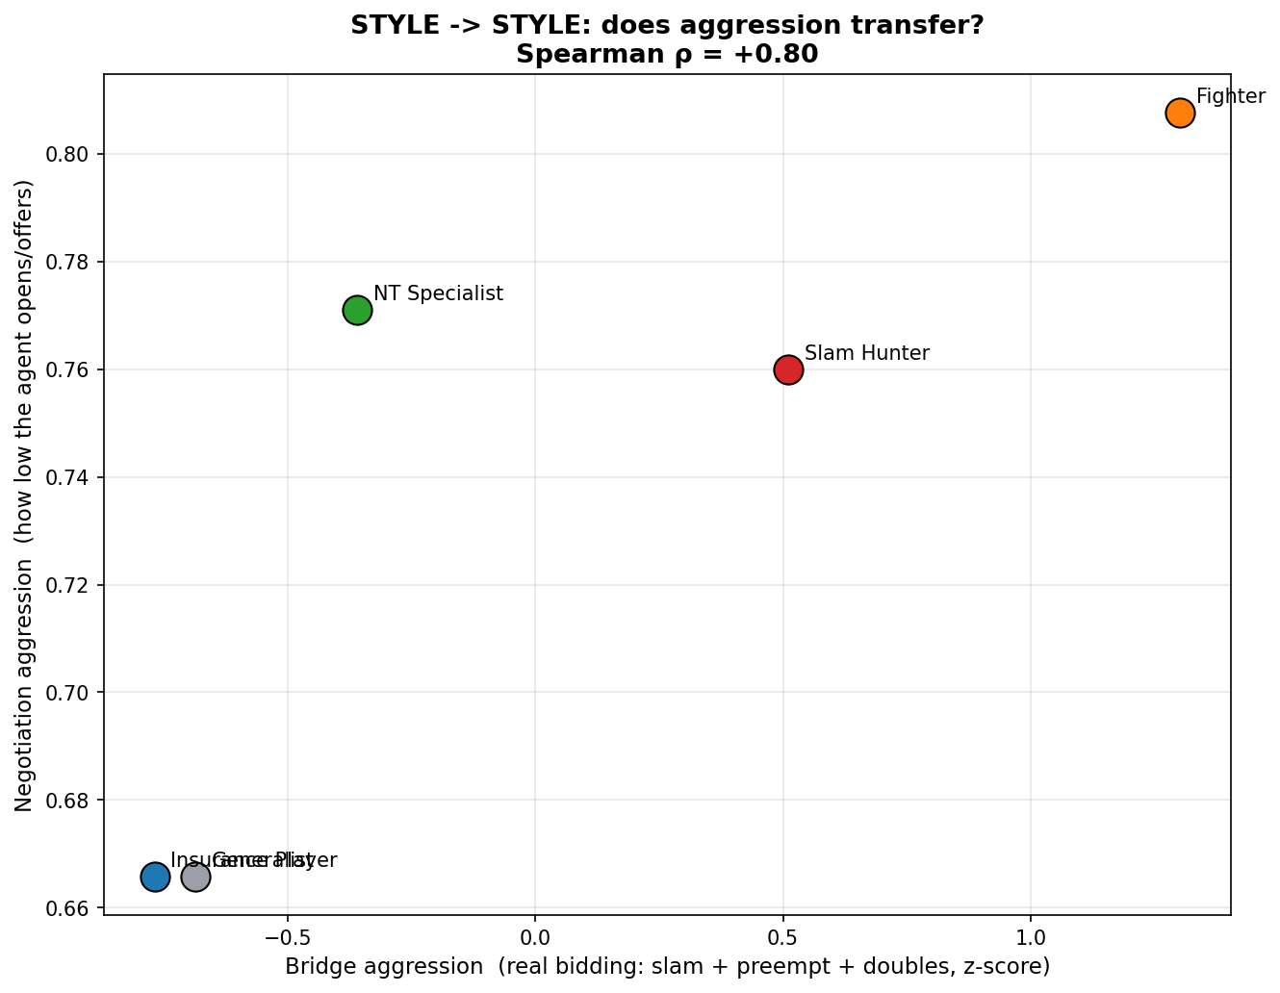
התוצאה המרכזית
התגלית- הסגנון עובר בין תחומים
ρ = +0.80
מתאם דרגות ספירמן 1.0 = התאמה מושלמת
מי שאגרסיבי בברידג׳ ,מתמקח אגרסיבי במשא ומתן.
מי ששמרן בברידג׳ ,נשאר שמרן במשא ומתן.
מעל היעד שנקבע מראש (0.70) הסגנון עובר חזק.
NegoPlay · ברידג׳ ← משא ומתן AI
09
Notes:
מדד ספירמן הוא ציון שבודק עד כמה שני דברים שונים זזים ביחד או קשורים זה לזה – כאשר ציון של 1.0 מצביע על "התאמה מושלמת" לחלוטין.

Slide 11
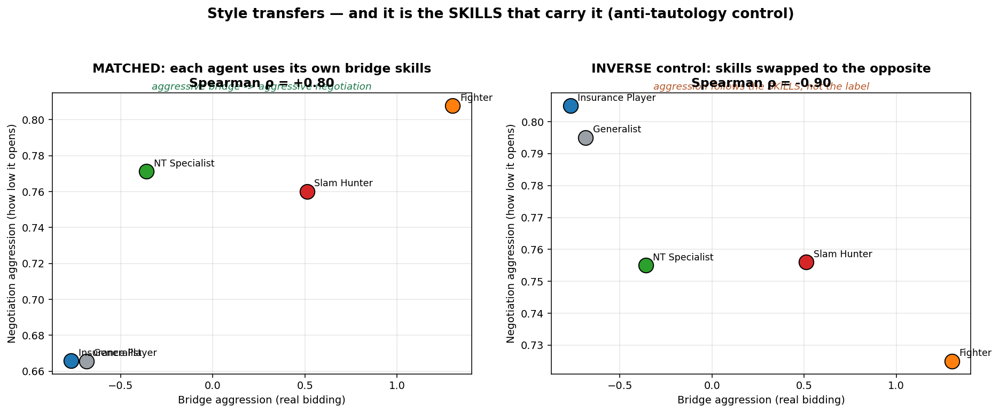
בקרה - האם זה לא טאוטולוגי?
החלפנו לכל פרופיל את מיומנויות הברידג׳ עם אלו של הפרופיל ההפוך. המתאם התהפך מ־+0.80 ל־ρ = −0.90
מסקנה: ההתנהגות נישאת בידי המיומנויות מהברידג׳, לא בידי התווית.
NegoPlay
10
Notes:
דוגמה פשוטה: "המים הם רטובים כי יש בהם לחות". לא באמת הסברנו כלום, פשוט חזרנו על עצמנו.
אם אני נותן לרובוט תג שם שכתוב עליו "אני אגרסיבי", ואז בודק אם הוא אגרסיבי והוא יוצא אגרסיבי – לא גיליתי שום דבר חדש – טאולוגיה.
לקחנו סוכן שקוראים לו "לוחם", אבל השתלתי לו את המוח (את כישורי המשחק) של "שחקן הביטוח" הזהיר. ולהפך – לשחקן הזהיר נתנו מוח של לוחם.
הרובוט שקוראים לו "לוחם" (הכתום) פתאום צנח למטה והפך להיות סופר-זהיר במשא ומתן. למה? כי למרות השם ה"מפחיד" שלו, המוח שלו עכשיו הוא מוח של שחקן זהיר.

Slide 12
תובנה
ניצחון מול סגנון - ההבחנה החשובה
ניצחון (Winning)
סגנון (Style)
ρ ≈ +0.2
ρ = +0.80
רועש ותלוי־יריב. האם סגנון מנצח תלוי בכללי התמורה ובמתנגד - ולכן לא עובר נקי.
חזק ומבוקר. סוכן אגרסיבי בברידג׳ מתנהג אגרסיבי במשא ומתן - הסגנון עובר.
השורה התחתונה: הסגנון עובר חזק; הניצחון רועש.
NegoPlay · ברידג׳ ← משא ומתן AI
11

Slide 13
מגבלות
ההספק הסטטיסטי נמוך והמובהקות אינה מספקת , המתאם הוא אינדיקציה חזקה, לא הוכחה.
חמישה פרופילים בלבד
התנהגות המוכר כוילה על 5,247 משאי־ומתן אמיתיים (Craigslist) אך אין דאטה אמיתית של אותו אדם בשני התחומים.
משא ומתן מדומה
NegoPlay
13
Notes:
אין נתונים על אותו אדם ספציפי שעשה גם וגם. כלומר, אין את "יוסי" שגם צפינו בו משחק ברידג' וגם קראנו את המשא ומתן שלו בקרייגסליסט.
בנינו את מודל הפרופילים

Slide 14
פורמליזציה
המתמטיקה במבט
מדיניות הסוכן האקראי ZI-C
π(a|s) = 1 / |A_legal(s)|
בחירה אחידה מתוך הפעולות החוקיות בלבד.
עומק הדרישה במשא ומתן
θ = (P_ask − P_open) / (P_ask − P_floor)
כמה נמוך הסוכן פותח, על פני טווח הוויתור של המוכר.
מתאם דרגות ספירמן
ρ = 1 − 6Σd² / [K(K²−1)], K = 5
ההלימה בין דירוג האגרסיביות בשני התחומים.
NegoPlay
12
Notes:
1) הביטוי pi(a|s) אומר "הסיכוי לבחור בפעולה מסוימת במצב נתון".
הצד השני של המשוואה אומר פשוט "1 חלקי מספר הפעולות החוקיות שאפשר לעשות כרגע-רולטה עיוורת מתוך מה שמותר.
2) הנוסחה הזו מודדת כמה "חצופה" או אגרסיבית הייתה הצעת הפתיחה של הסוכן שלנו כשהוא מנהל משא ומתן.
P-ask המחיר המקורי שהמוכר ביקש.
P-open הצעת הפתיחה (הנגדית) של הסוכן שלנו.
P-floor המחיר הכי נמוך שהמוכר באמת מוכן לרדת אליו (ה"רצפה").
3) חישוב הלימה בין ברידג ומשא ומתן
מציבים בנוסחה 5 =K כי במודל יש בדיוק 5 פרופילים
D – פעם בין מיקום שחקן בטבלה בליגת ברידג לבין מיקום אותו שחקן במשא ומתן.
5 פרופילים – 1 הכי אגרסיבי . 5 הכי פחות. ברידג. ובפעם השניה במשא ומתן.
ההפרש בין המקומות של כל שחקן.

